Slide 1



TALLER DE INVESTIGACIÓN II
7-A
MAESTRA
M.E. MARÍA FRANCISCA CHIMAL CEN.
EQUIPO:
EDUARDO MARTÍN RICALDE CHÉ
CARRERA:
INGENIERÍA EN SISTEMAS COMPUTACIONALES.

Slide 2
Título
Coyote´s Pizza
“Sistema para ordenar comida a domicilio”

Slide 3
Objetivo general
Diseñar una aplicación móvil, a través de software libre, que permita gestionar los pedidos de los clientes digitalmente, esto para almacenarlas, atenderlas en orden y para que se utilice como herramienta para la toma de decisiones administrativas en la pizzería Coyote’s en Valladolid, Yucatán.

Slide 4
Objetivo Específico.
Llevar a cabo una investigación en recursos bibliográficos válidos para recopilar todo el conocimiento necesario para el desarrollo del proyecto, esto incluirá desarrollo e implementación de base de datos, así como la programación en java y fundamentos de desarrollo del software Android Studio.
Diseñar el diagrama E-R correspondiente para el modelado de la base de datos.
Desarrollar una base de datos a base de MySQL server, la cual pueda facilitar el guardado, borrado, actualización y consulta de la información de clientes y productos.
Generar, a través de Android Studio, las interfaces de la aplicación móvil; la cual funcionará en sistemas operativos Android 5.0 y superiores.

Slide 5
Conectar la base de datos con la aplicación móvil y verificar el correcto flujo de la información.
Realizar y documentar pruebas en las versiones Alpha y Beta de la aplicación móvil.
Someter el producto final a una evaluación con un “Beta Tester” para poder depurar y eliminar bugs.
Generar la documentación técnica, económica y social del proyecto que permita conocer los resultados más relevantes de la implementación de este software en la pizzería.

Slide 6
Justificación.
El sistema para ordenar comida a domicilio tiene la finalidad de resolver los problemas presentes en la Pizzeria Coyote´s referentes al actual sistema utilizado para recibir los pedidos de los clientes, por lo que la aplicación será útil para:
1. Ampliar su mercado de consumo.
2. Facilitar al consumidor un espacio para realizar su compra.
3. Reducir errores en las ordenes de los clientes asegurando su satisfacción.
4. Almacenar información sobre la preferencia de los consumidores en los productos para ofrecer una experiencia personalizada.
5. Crear una base de datos con las direcciones de los consumidores para reducir la cantidad de ordenes extraviadas y retrasos.

Slide 7
Impacto o beneficio en la solución a un problema relacionado con el sector productivo o la generación del conocimiento científico o tecnológico.
El proyecto que se presentará tiene como propósito crear comunicación digital directa entre el consumidor y la empresa de comida rápida a través de dispositivos inteligentes. Por ello, también resulta necesario hacer el análisis de las áreas en las cuales el proyecto causará un impacto beneficioso:

Slide 8
Tecnológico: En este campo, el desarrollo de esta aplicación se considera como “generación de herramientas tecnológicas para la resolución de problemas”, por lo que contribuye al campo de “Desarrollo Tecnológico”.
Económico: Al ser un sistema multiusuario con alta capacidad de concurrencia, una mayor cantidad de clientes podrá generar sus órdenes al mismo tiempo, lo cual se traduce en un aumento notorio en las ganancias generadas.

Slide 9
Social: Desgraciadamente, Coyote’s Pizzería tiene una imagen desfavorable para los consumidores, provocado por los inconvenientes de su sistema manual, que les generan retrasos, extravíos y cancelaciones. Al implementar un sistema que erradique todos estos percances, la satisfacción de la clientela aumentará, por lo que el renombre de la pizzería también lo hará.
Ético: Ya que la empresa ha tenido problemas con el extravío de órdenes, muy poca gente le confiaría la información de una tarjeta de crédito para efectuar el pago y mucho menos con un sistema por llamada telefónica. Con la implementación de esta aplicación, se le brindará seguridad y privacidad a la información del usuario, demostrando el manejo ético de los datos brindados al sistema.

Slide 10
Ambiental.
El sistema que actualmente se implementa en la pizzería utiliza muchísimos insumos de papelería, como lo son lapiceros, lápices, borradores, engrapadora, grapas y, principalmente, papel. Todo esto contribuye a la huella de carbono y genera grandes cantidades de residuos no reciclables. Al ser un sistema digital, el uso de estos insumos se reduce al mínimo, ayudando a la preservación del medio ambiente, principalmente de las zonas en riesgo de deforestación y los mantos acuíferos, que son las más afectadas por los procesos de producción y desechado, respectivamente.

Slide 11
Hipótesis.
Siendo la comida a domicilio uno de los servicios más aclamados para los restaurantes, ¿por qué el restaurante Coyote´s Pizzeria no cuenta con una aplicación para gestionar pedidos? . En este proyecto analizaremos los pros y los contras de implementar un sistema de gestión de pedidos.

Slide 12
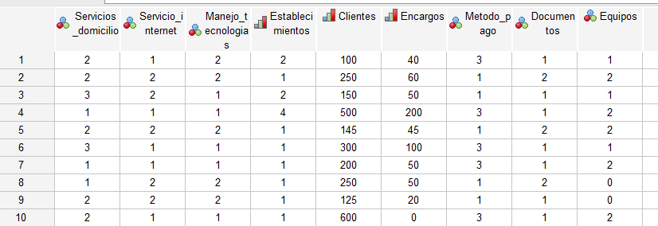
Muestra.
Encuesta aplicada a los restaurantes, tabla de recolección de datos en IBM SPSS Statistic.

Slide 13
Tipo de estudio.
Métodos aplicados para el estudio.
Cuantitativo y cualitativos.
Técnica de estudio.
Recolección y búsqueda.

Slide 14
Producto obtenido.
Link del sitio Web que maneja la base de datos creada.

